Slide 2
모듈

Slide 3
함수
<파일이름 : 01.time.py>
time모듈 : 시간에 관련된 모듈. time함수를 이용해 시간을 잴 수 있다
time모듈 사용법1
time함수를 이용한 스톱워치
import time
print(time.time())
time.sleep(3)
import time as t
print(t.localtime(t.time()))
import time as t
input("엔터를 누르고 3초를 마음속으로 세시오")
start = t.time()
input("3초가 되면 다시 엔터를 누르세요")
end = t.time()
result = end - start
print("걸린 시간 : {0}초".format(result))
print("오차 : %.3f초"%abs(result - 3))

Slide 4
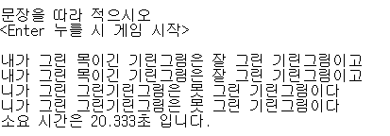
문제
<파일이름 : 02.문제.py>
time모듈 문제
타자연습을 하는 프로그램을 만들고 time모듈을 이용하여 정답을 맞출 때 까지
얼마나 시간이 걸렸는지 출력하는 프로그램을 만드시오

Slide 5
함수
<파일이름 : 03.random.py>
random모듈 : 난수(규칙이 없는 임의의 수)를 발생시키는 모듈
randint 사용법
import random
print("100 ~ 109 중에 랜덤값 : ",random.randint(100, 109))
print("-10 ~ 0 중에 랜덤값 : ",random.randint(-10, 0))
print("1 ~ 45 중에 랜덤값 : ",random.randint(1, 45))

Slide 6
함수
<파일이름 : 03.random.py>
randint 거북이
import random as r
import turtle as t
t.shape("turtle")
for i in range(50):
distance = r.randint(50, 200)
angle = r.randint(1, 360)
t.forward(distance)
t.right(angle)

Slide 7
함수
<파일이름 : 03.random.py>
random과 time을 함께 사용1
random과 time을 함께 사용2
import random
import time
randnum = random.randint(1, 2)
num = int(input("1, 2중에 선택 : "))
print("결과는 : ")
time.sleep(1)
print("랜덤 값 : ",randnum)
time.sleep(1)
if randnum == num:
print("맞췄습니다!!")
else:
print("아깝네요")
import random as r
import time as t
num1 = r.randint(1, 9)
num2 = r.randint(1, 9)
start = t.time()
calc = int(input("%d + %d = "%(num1, num2)))
end = t.time()
if calc == num1 + num2:
if end - start < 2:
print("천재!!!!")
else:
print("보통")
else:
print("바보")

Slide 8
함수
<파일이름 : 03.random.py>
choice 사용1
import random
import time
import os
doll = ["피카츄","라이츄","파이리","꼬북이"]
while(doll):
input('''
===== 인 형 뽑 기 ====
<Enter 누를 시 게임 시작>
''')
print("**인형 목록**")
print(doll)
crain = input("돈을 넣으세요 : ")
select = random.choice(doll)
print("윙~")
time.sleep(1)
print("딸캉~")
time.sleep(1)
print("%s가 뽑혔습니다."%select)
doll.remove(select)
os.system("pause")
os.system("cls")
print("인형을 모두 뽑았습니다")

Slide 9
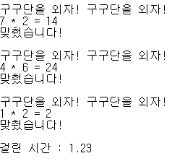
문제
<파일이름 : 04.문제.py>
random문제 1
랜덤한 한 자리 구구단 Quiz프로그램을 만드시오
(문제를 3번 내도록 하세요)

Slide 10
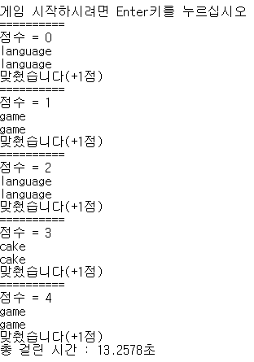
문제
<파일이름 : 05.문제.py>
random문제 2
단어 리스트에 8개 단어를 입력해놓고
랜덤으로 리스트에서 단어를 뽑아서 보여주고
그 단어를 정확하게 입력하면 점수가 올라가는
Quiz함수를 만드시오
(점수가 5점까지 올라가면 게임 종료)

Slide 11

문제
<파일이름 : 06.문제.py>
random문제 3
random.choice를 사용하여 가위바위보 게임을 만드시오
어느쪽이든 3판을 먼저 따는 쪽이 승리

Slide 12
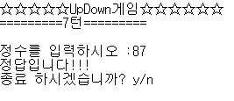
문제
<파일이름 : 07.문제.py>
random문제 4
random.randint를 이용하여 up & down 게임을 만드시오
정답을 맞춘 후 y를 누르면 종료하고 n을 누르면 새게임을
시작하시오

Slide 13
반복문for
<파일이름 : 08. math.py>
Math : 수학 관련 함수 모듈
원주율과 자연 상수
팩토리얼, 제곱, 제곱근
Import math
print(math.pi)
print(math.e)
import math
print(math.factorial(10))
print(math.pow(2,3))
print(math.sqrt(16))

Slide 14
반복문for
<파일이름 : 08. math.py>
from 모듈 import 함수명 : 모듈 중 일부 함수만 가져옵니다.(모듈 이름없이 함수 사용가능)
from 사용
여러개의 함수 들고오기
from math import pow
print(pow(2,3))
from math import pow, factorial, sqrt
print(factorial(10))
print(sqrt(16))

Slide 15
반복문for
<파일이름 : 09.저장경로.py>
모듈이 저장되어 있는 실제경로가 어딘지 알아내봅시다
inspect사용
import os
import inspect
print(inspect.getfile(os))
print(inspect.getfile(inspect))

Slide 16
문제
<파일이름 : 10.문제.py>
math모듈 문제
원의 반지름을 입력 받아 원의 넓이를 구하시오
(원의 넓이는 반지름 * 반지름 * 원주율)

